Slide 1
Змейка
нестареющая классика
Сделали: Архангельская Анна
Никита Потёмин

Slide 2
ЗАДАЧИ
Написать принцип работы змейки
Написать принцип возникновения “фрукта”
Продумать способы проигрыша
Создать новое дизайнерское решение всем известной игре

Slide 3
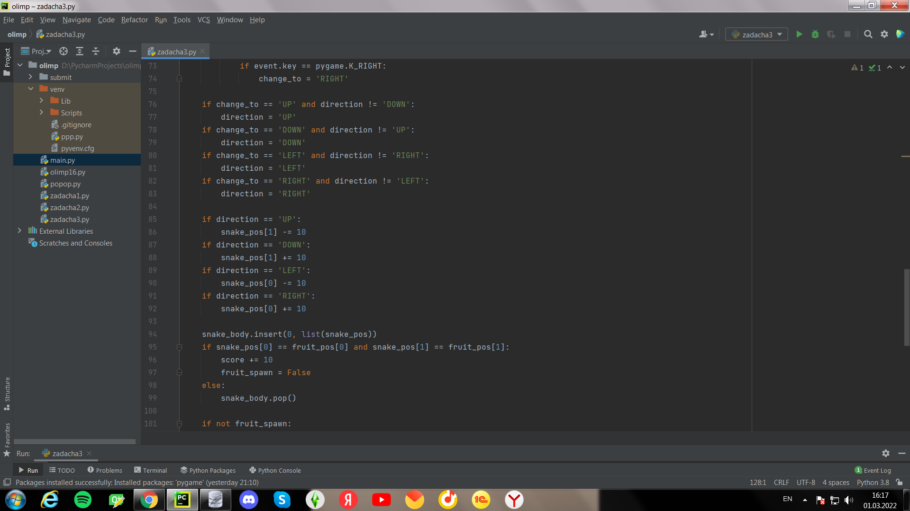
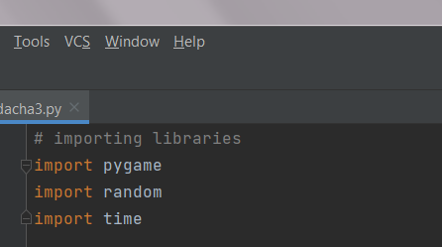
БИБЛИОТЕКИ
РАБОТА ЗМЕЙКИ

Slide 4

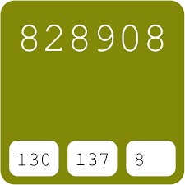
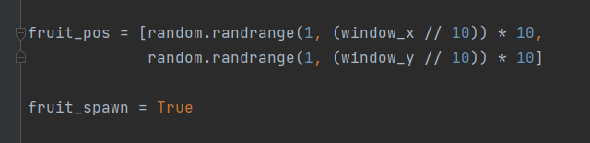


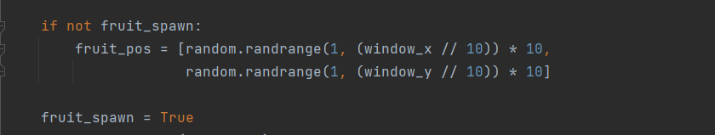
ВОЗНИКНОВЕНИЕ ФРУКТА
ЦВЕТОВОЕ РЕШЕНИЕ

